Slide 1

Семья
на страницах книг

Slide 2

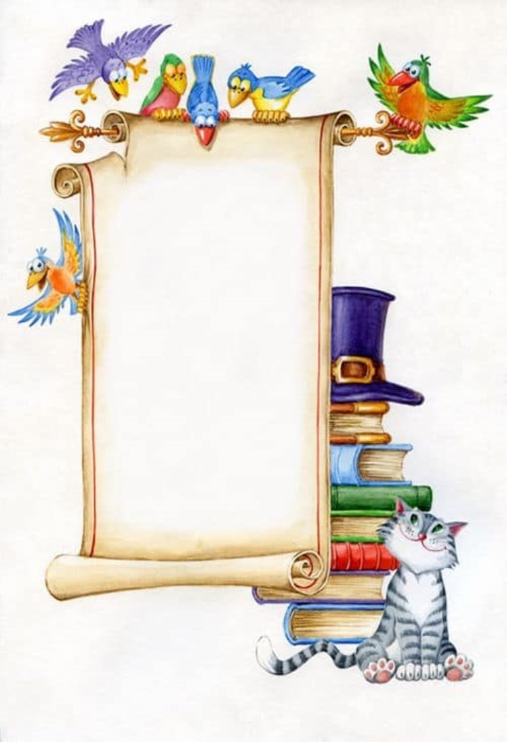

Как звали папу медвежонка из сказки Л.Н. Толстого
«Три медведя»?
Михайло Иванович
Пётр Иванович
Фёдор Иванович

Slide 3

В кого превратился братец Иванушка в русской народной сказке «Сестрица Алёнушка и братец Иванушка»?
Курочку
Козлёночка
Барашка

Slide 4

Кому несла Красная Шапочка корзинку пирожков и горшочек масла?
Дедушке
Бабушке
Соседке

Slide 5

Кого позвала бабка в русской народной сказке «Репка»?
Мышку
Дедку
Внучку

Slide 6

Однажды бездетные старик и старуха слепили из снега дочку. Каким именем они её назвали?
Алёнушка
Морозушка
Снегурочка

Slide 7

Кем доводилась мачехе дочь мужа в сказке С.Маршака
«12 месяцев?
Падчерица
Дочь
Племянница

Slide 8

Как звали отца Буратино?
Папа Карло
Папа Джузеппе
Папа Антонио

Slide 9

В какой сказочной повести родители звали сына «дядей»?
Три толстяка
Малыш и Карлсон
Дядя Фёдор, пёс и кот

Slide 10
https://kartinki.pics/pics/27895-fon-dlja-prezentacii-russkie-skazki.html
https://triptonkosti.ru/25-foto/fon-dlya-prezentacii-chitayuschaya-semya.html
https://triptonkosti.ru/2-kartinki/kartinki-tolstoj-tri-medvedya.html
https://fkniga.ru/catalog/skazki-dlja-detej/krasnaya-shapochka-perro-ka-00316474/
https://dk-spb.ru/books/190361
https://book24.ru/product/snegurochka-russkie-narodnye-skazki-5427604/
https://www.ozon.ru/product/dvenadtsat-mesyatsev-marshak-samuil-yakovlevich-774958949/

